Slide 1
Sur quoi reposent les constructions pour rester stables?
Insérer ici une photo de fondation
Etude réalisée en partenariat avec :

Slide 2
SOMMAIRE
SITUATION DECLENCHANTE
FONCTION D’USAGE
MATERIAUX
MISE EN RELATION CONTRAINTES ET SOLUTIONS TECHNIQUES
MODELISATION DES DEUX FORMES DE FONDATION ADAPTEE POUR SOL DE BONNE PORTANCE
LES ETAPES DE LA REALISATION
LES METIERS ASSOCIES
Quelle est l’influence des dimensions et de la forme des fondations et de la nature du sol sur la stabilité des constructions?
A quels efforts sont soumises les fondations (mise en relation avec les armatures choisies)

Slide 3
SITUATION DECLENCHANTE

Slide 4
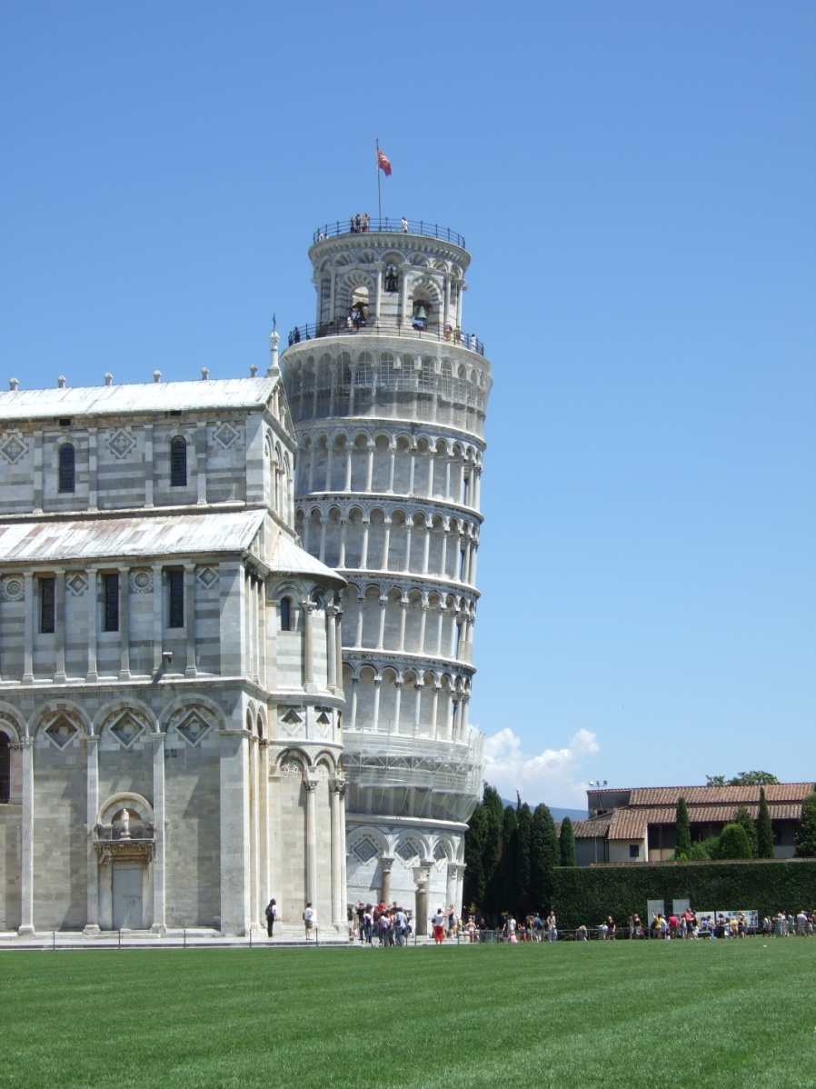
Situation déclenchante
Insérer ici une photo de fondation
Comment s’appelle cette construction?
Qu’observez-vous?
A votre avis pourquoi?
Sur quoi repose une construction et qui a fait défaut ici?

Slide 5
FONCTION D’USAGE

Slide 6
Les fondations
Insérer ici une photo de fondation
Fonction d’usage : Quelle est la fonction d’usage des fondations?
Voir ICI

Slide 7
RENCONTRE AVEC M. ALAIN RATEAU

Slide 8
RENCONTRE AVEC M. ALAIN RATEAU
Insérer ici une photo de la rencontre
Présentation de la société et de l’intervention de M. RATEAU.

Slide 9
MATERIAUX

Slide 10
Matériaux
Insérer ici des photos des matières premières
De quelles matières premières sont composées les fondations?

Slide 11
Matériaux Béton
Insérer ici une photo
Associer le matériau à la matière première et identifier l’origine des matières premières et leur disponibilité.
Utiliser la recherche de l’information numérique si nécessaire. ICI LA
Matière(s) première(s) :
-Mat.1. :
-Origine :
-Disponibilité :

Slide 12
Matériaux Béton
Insérer ici une photo
Associer le matériaux à la matière première et identifier l’origine des matières premières et leur disponibilité.
Utiliser la recherche de l’information numérique si nécessaire. ICI LA
Matière(s) première(s) :
-Mat.2. :
-Origine :
-Disponibilité :

Slide 13
Matériaux Béton
Insérer ici une photo
Associer le matériaux à la matière première et identifier l’origine des matières premières et leur disponibilité.
Utiliser la recherche de l’information numérique si nécessaire. ICI LA
Matière(s) première(s) :
-Mat.3. :
-Origine :
-Disponibilité :

Slide 14
Matériaux Béton
Insérer ici une photo
M. RATEAU nous explique que parfois on rajoute des ……………… pour modifier les propriétés du béton comme :

Slide 15
Matériaux Acier
Insérer ici une photo
Associer le matériaux à la matière première et identifier l’origine des matières premières et leur disponibilité.
Utiliser la recherche de l’information numérique si nécessaire. ICI
Matière(s) première(s) :
-Mat.1. :
-Origine :
-Disponibilité :

Slide 16
Matériaux Acier
Insérer ici une photo
Associer le matériaux à la matière première et identifier l’origine des matières premières et leur disponibilité.
Utiliser la recherche de l’information numérique si nécessaire. ICI
Matière(s) première(s) :
-Mat.2. :
-Origine :
-Disponibilité :

Slide 17
MISE EN RELATION CONTRAINTES ET SOLUTIONS TECHNIQUES

Slide 18
Mise en relation contraintes / solutions techniques
Insérer ici une photo
Indiquer quels sont les DEUX principaux types de sols et, pour chacun, indiquer les formes des fondations adaptées. ICI
Type de sol 1 :
Fondations adaptées :

Slide 19
Mise en relation contraintes / solutions techniques
Insérer ici une photo
Indiquer quels sont les DEUX principaux types de sols et, pour chacun, indiquer les formes des fondations adaptées. ICI
Type de sol 2 :
Fondation adaptée :

Slide 20
Mise en relation contraintes / solutions techniques
Insérer ici une photo
Indiquer une autre contrainte que le type de sol à prendre en compte ICI et la solution correspondante.

Slide 21
MODELISATION DES DEUX FORMES DE FONDATION ADAPTEE POUR SOL DE BONNE PORTANCE

Slide 22
MODELISATION DES TROIS FORMES DE FONDATION ADAPTEE POUR SOL DE BONNE PORTANCE
Insérer ici un imprim écran de votre modélisation.
FONDATION FILANTE ADAPTEE POUR…

Slide 23
MODELISATION DES TROIS FORMES DE FONDATION ADAPTEE POUR SOL DE BONNE PORTANCE
Insérer ici un imprim écran de votre modélisation.
FONDATION ISOLEE ADAPTEE POUR…

Slide 24
MODELISATION DES TROIS FORMES DE FONDATION ADAPTEE POUR SOL DE BONNE PORTANCE
Insérer ici un imprim écran de votre modélisation.
FONDATION EN RADIER ADAPTEE POUR…

Slide 25
LES ETAPES DE LA REALISATION

Slide 26
Etapes de réalisation des fondations et métiers associés
Insérer ici une photo
Regarder ICI et lister les
6 étapes principales de réalisation des fondations:
-
-
-
-
-
-

Slide 27
LES METIERS ASSOCIES

Slide 28
Etape 1 et métier(s) associé(s)
Insérer ici une photo
Etape 1 :
Métier associé : Réaliser une fiche métier en utilisant le site de l’ONISEP
(À droite, RECHERCHE LIBRE).

Slide 29
Etape 2 et métier(s) associé(s)
Insérer ici une photo
Etape 2 :
Métier associé : Réaliser une fiche métier en utilisant le site de l’ONISEP
(À droite, RECHERCHE LIBRE).

Slide 30
Etape 3 et métier(s) associé(s)
Insérer ici une photo
Etape 3 :
Métier associé : Réaliser une fiche métier en utilisant le site de l’ONISEP
(À droite, RECHERCHE LIBRE).

Slide 31
Etape 4 et métier(s) associé(s)
Insérer ici une photo
Etape 4 :
Métier associé : Réaliser une fiche métier en utilisant le site de l’ONISEP
(À droite, RECHERCHE LIBRE).

Slide 32
Etape 5 et métier(s) associé(s)
Insérer ici une photo
Etape 5 :
Métier associé : Réaliser une fiche métier en utilisant le site de l’ONISEP
(À droite, RECHERCHE LIBRE).

Slide 33
Etape 6 et métier(s) associé(s)
Insérer ici une photo
Etape 6 :
Métier associé : Réaliser une fiche métier en utilisant le site de l’ONISEP
(À droite, RECHERCHE LIBRE).

Slide 34
Quelle est l’influence des dimensions et de la forme des fondations et de la nature du sol sur la stabilité des constructions?

Slide 35
Quelle est l’influence des dimensions et de la forme des fondations et de la nature du sol sur la stabilité des constructions?
Insérer ici une photo de votre dessin que vous avez réalisé en classe
Expliquer le protocole de test que nous avons déterminer en classe.

Slide 36
Réalisation de maquettes numériques et en PVC de différentes dimensions et formes en vue de réaliser le test.
Insérer ici un imprim écran d’un modèle numérique que vous avez modélisé.
Etape 1 :

Slide 37
Réalisation de maquettes numériques et en PVC de différentes dimensions et formes en vue de réaliser le test.
Insérer ici un imprim écran du passage dans GCAO3d et un imprim écran du passage dans FAO
Etape 2 :

Slide 38
Réalisation de maquettes numériques et en PVC de différentes dimensions et formes en vue de réaliser le test.
Insérer ici une ou plusieurs photos de la découpe du brut (réglage butée, découpe, nettoyage…)
Etape 3 :

Slide 39
Réalisation de maquettes numériques et en PVC de différentes dimensions et formes en vue de réaliser le test.
Règles de sécurité
Insérer ici les règles de sécurité concernant l’utilisation de la scie circulaire
(T_Base_Tech/cinquiéme/fondations/Fiches sécurité/Fiche sécurité scie circulaire)

Slide 40
Réalisation de maquettes numériques et en PVC de différentes dimensions et formes en vue de réaliser le test.
Insérer ici une ou plusieurs photos de l’usinage (scotch double face, mise en position sur le plateau martyr, usinage, décollage, nettoyage)
Etape 4 :

Slide 41
Réalisation de maquettes numériques et en PVC de différentes dimensions et formes en vue de réaliser le test.
Règles de sécurité
Insérer ici les règles de sécurité concernant l’utilisation du charly robot
(T_Base_Tech/cinquiéme/fondations/Fiches sécurité/Fiche sécurité charly robot)

Slide 42
Réalisation de maquettes numériques et en PVC de différentes dimensions et formes en vue de réaliser le test.
Résultats obtenus
Insérer ici les photos des diverses maquettes de fondations.

Slide 43
TEST…Quelle pression faut-il appliquer pour enfoncer la fondation de 6mm?
Insérer ici une photo du test dans le sable
Dimensions | Masse appliquée
Diam 10
Diam 20
Diam 30
Diam 40
Diam 50
Diam 60
Diam 70
20x20
30x30
40x40
50x50
60x60
70x70
Sable

Slide 44
TEST…Quelle pression faut-il appliquer pour enfoncer la fondation de 6mm?
Insérer ici une photo du test dans la terre
Dimensions | Masse appliquée
Diam 10
Diam 20
Diam 30
Diam 40
Diam 50
Diam 60
Diam 70
20x20
30x30
40x40
50x50
60x60
70x70
Terre

Slide 45
TEST…Quelle pression faut-il appliquer pour enfoncer la fondation de 6mm?
Insérer ici une photo du test dans le gravier
Dimensions | Masse appliquée
Diam 10
Diam 20
Diam 30
Diam 40
Diam 50
Diam 60
Diam 70
20x20
30x30
40x40
50x50
60x60
70x70
Gravier

Slide 46
Test : Conclusion
Insérer ici une photo
Conclure quant à l’influence de la taille des fondations sur la masse à appliquer pour enfoncer la maquette .
Classer aussi le sable, le gravier et la terre du moins stable au plus stable.

Slide 47
A quels efforts sont soumises les fondations (mise en relation avec les armatures choisies)

Slide 48
A quels efforts sont soumis les fondations?
Insérer ici une photo de fondation filante
Fondation filante :
Dire pour quel type de sol et quelle charge est adapté ce type de fondations. (voir dans le tuto sketchup)
Protocole de test : Expliquer le protocole de test que vous avez utiliser en classe.

Slide 49
A quels efforts sont soumis les fondations?
Insérer ici une photo de la fondation filante 1 avant déformation
Insérer ici une photo de la fondation filante 1 déformée et ajouter des flèches dans le sens des efforts de traction, compression et flexion

Slide 50
A quels efforts sont soumis les fondations?
Insérer ici une photo de la fondation filante 2 avant déformation
Insérer ici une photo de la fondation filante 2 déformée et ajouter des flèches dans le sens des efforts de traction, compression et flexion

Slide 51
A quels efforts sont soumis les fondations?
Insérer ici une photo de la fondation filante 3 avant déformation
Insérer ici une photo de la fondation filante 3 déformée et ajouter des flèches dans le sens des efforts de traction, compression et flexion

Slide 52
A quels efforts sont soumis les fondations?
Insérer ici une photo de la fondation filante 1 déformée
Conclure sur l’influence de la hauteur de la fondation sur la déformation de celle-ci.

Slide 53
A quels efforts sont soumis les fondations?
Insérer ici une photo d’armature pour fondation filante et indiquer quelles sont les deux parties différentes de cette armature.
ARMATURE POUR FONDATION FILANTE

Slide 54
A quels efforts sont soumis les fondations?
Insérer ici une photo de fondation filante
Fondation isolée :
Dire pour quel type de sol et quelle charge est adapté ce type de fondations. (voir dans le tuto sketchup)
Protocole de test : Expliquer le protocole de test que vous avez utiliser en classe.

Slide 55
A quels efforts sont soumis les fondations?
Insérer ici une photo de la fondation isolée 1 de face avant déformation
Insérer ici une photo de la fondation isolée 1 de face déformée et ajouter des flèches dans le sens des efforts de traction, compression et flexion
Insérer ici une photo de la fondation isolée 1 de côté avant déformation
Insérer ici une photo de la fondation isolée 1 de côté déformée et ajouter des flèches dans le sens des efforts de traction, compression et flexion

Slide 56
A quels efforts sont soumis les fondations?
Insérer ici une photo de la fondation isolée 2 de face avant déformation
Insérer ici une photo de la fondation isolée 2 de face déformée et ajouter des flèches dans le sens des efforts de traction, compression et flexion
Insérer ici une photo de la fondation isolée 2 de côté avant déformation
Insérer ici une photo de la fondation isolée 2 de côté déformée et ajouter des flèches dans le sens des efforts de traction, compression et flexion

Slide 57
A quels efforts sont soumis les fondations?
Insérer ici une photo de la fondation isolée 3 de face avant déformation
Insérer ici une photo de la fondation isolée 3 de face déformée et ajouter des flèches dans le sens des efforts de traction, compression et flexion
Insérer ici une photo de la fondation isolée 3 de côté avant déformation
Insérer ici une photo de la fondation isolée 3 de côté déformée et ajouter des flèches dans le sens des efforts de traction, compression et flexion

Slide 58
A quels efforts sont soumis les fondations?
Insérer ici une photo de la fondation filante 1 déformée
Conclure sur l’influence de la hauteur de la fondation sur la déformation de celle-ci.

Slide 59
A quels efforts sont soumis les fondations?
Insérer ici une photo d’armature pour fondation isolée et indiquer quelles sont les deux parties différentes de cette armature.
ARMATURE POUR FONDATION ISOLEE

Slide 60
Réalisation d’une maquette de fondation

Slide 61
Réalisation d’une maquette présentant les étapes de réalisations d’une fondation filante
Etape 1 : étude de sol, métier associé :
Insérer ici une ou des photos de l’étape 1 réalisée par l’ilot 1

Slide 62
Réalisation d’une maquette présentant les étapes de réalisations d’une fondation filante
Etape 2 : Tracé de l’emplacement, métier associé :
Insérer ici une ou des photos de l’étape 2 réalisée par l’ilot 2

Slide 63
Réalisation d’une maquette présentant les étapes de réalisations d’une fondation filante
Etape 3 : Excavation du terrain, tranchée, métier associé :
Insérer ici une ou des photos de l’étape 3 réalisée par l’ilot 3

Slide 64
Réalisation d’une maquette présentant les étapes de réalisations d’une fondation filante
Etape 4 : Mise en place du ferraillage, métier associé :
Insérer ici une ou des photos de l’étape 4 réalisée par l’ilot 4

Slide 65
Réalisation d’une maquette présentant les étapes de réalisations d’une fondation filante
Etape 5 : Coulage du béton, métier associé :
Insérer ici une ou des photos de l’étape 6 réalisée par l’ilot 6

